Slide 1

SERCE NA MAPIE
AUTOMATYCZNA DEFIBRYLACJA
Czyli Twoje 5 minut

Slide 2
Dlaczego tu jesteśmy?
Chcemy zamienić
5% na 75%

Slide 3

CZAS
START

Slide 4
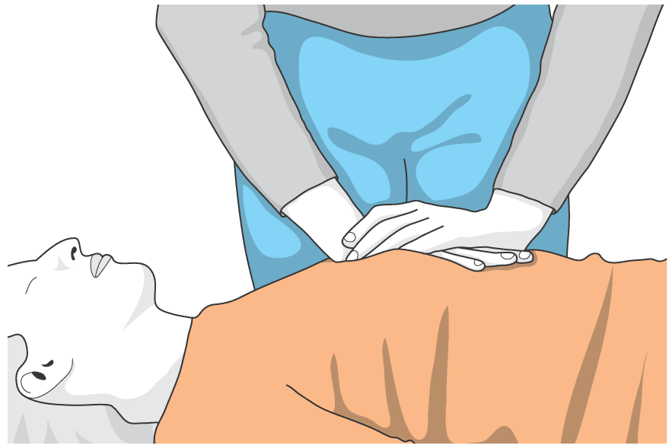
NAGŁE ZATRZYMANIE KRĄŻENIA
UCISKAJ KLATKĘ
CZEKAJ NA KARETKĘ

Slide 5
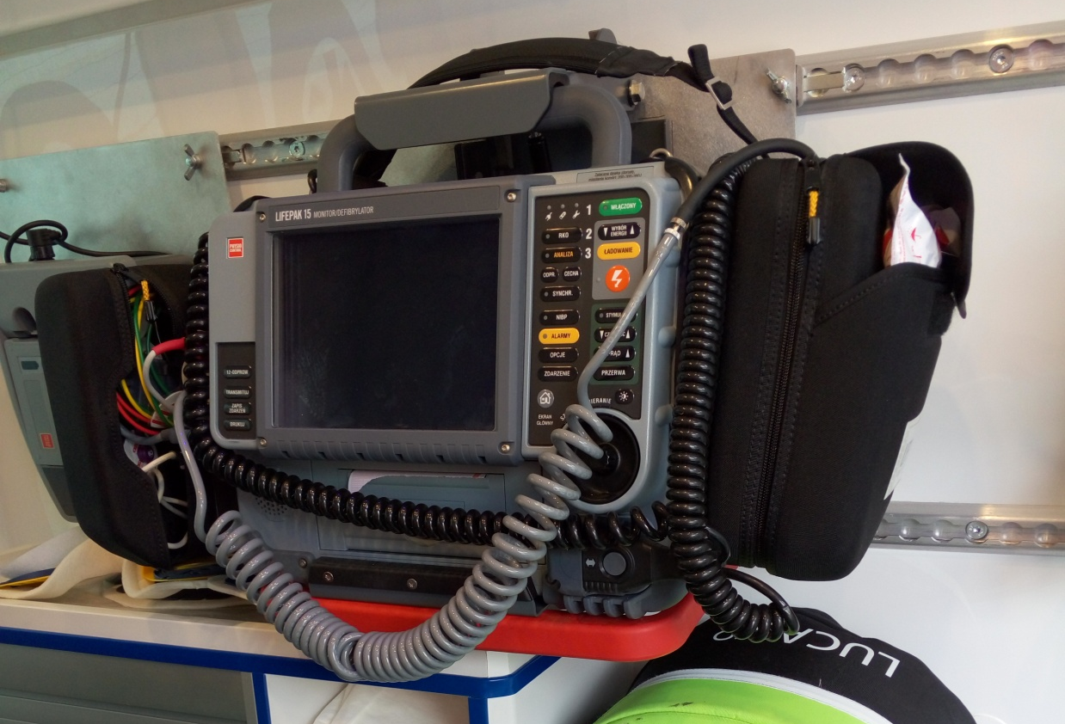
Karetka ma TO
Defibrylacji wymaga 8 na 10 pacjentów
z nagłym zatrzymaniem krążenia
……… ale przyjedziemy za …… minut

Slide 6
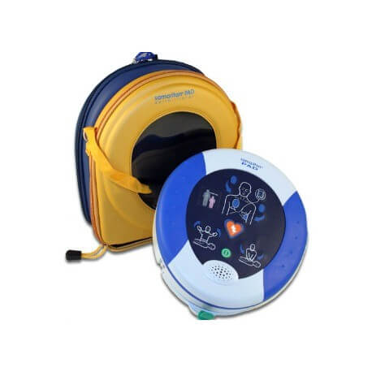
Szkoda, że na miejscu
NIE MA TEGO

Slide 7
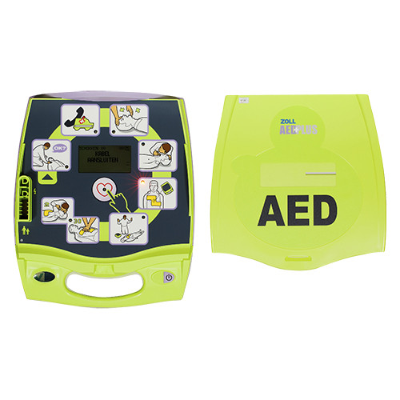
… albo tego

Slide 8
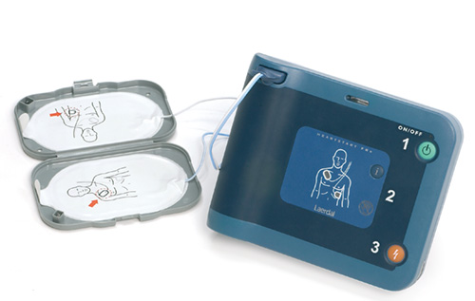
… albo tego

Slide 9
1,2,3
Użycie AED
to tylko
trzy proste kroki

Slide 10
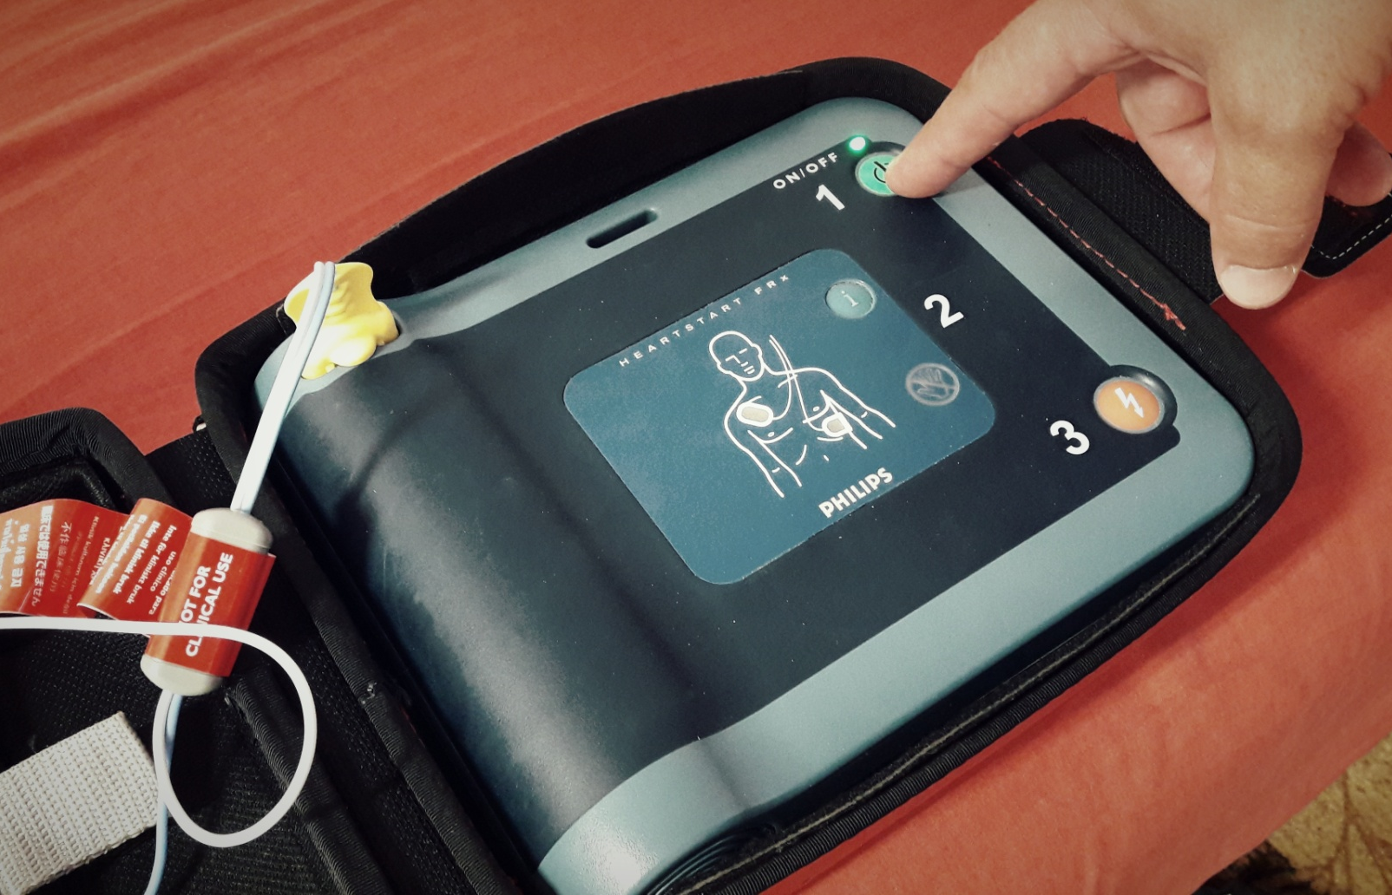
1.
WŁĄCZ

Slide 11
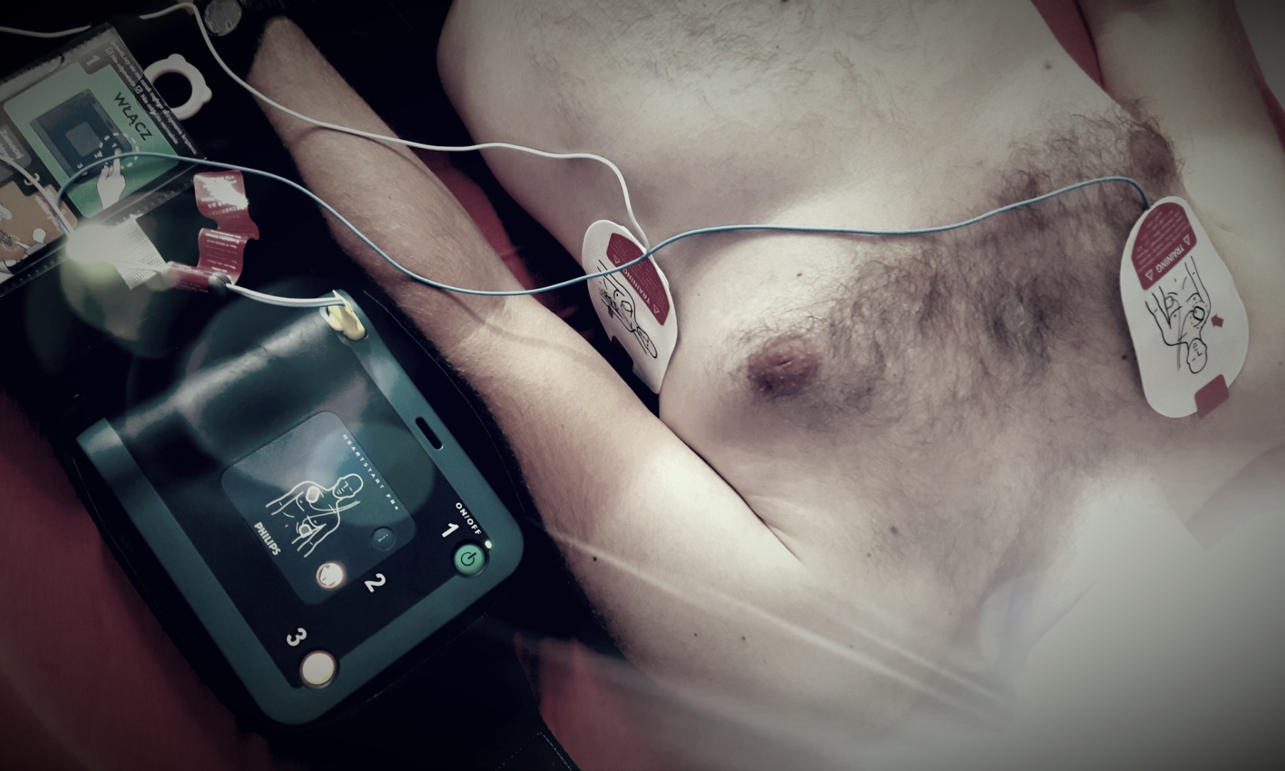
2.
PRZYKLEJ

Slide 12
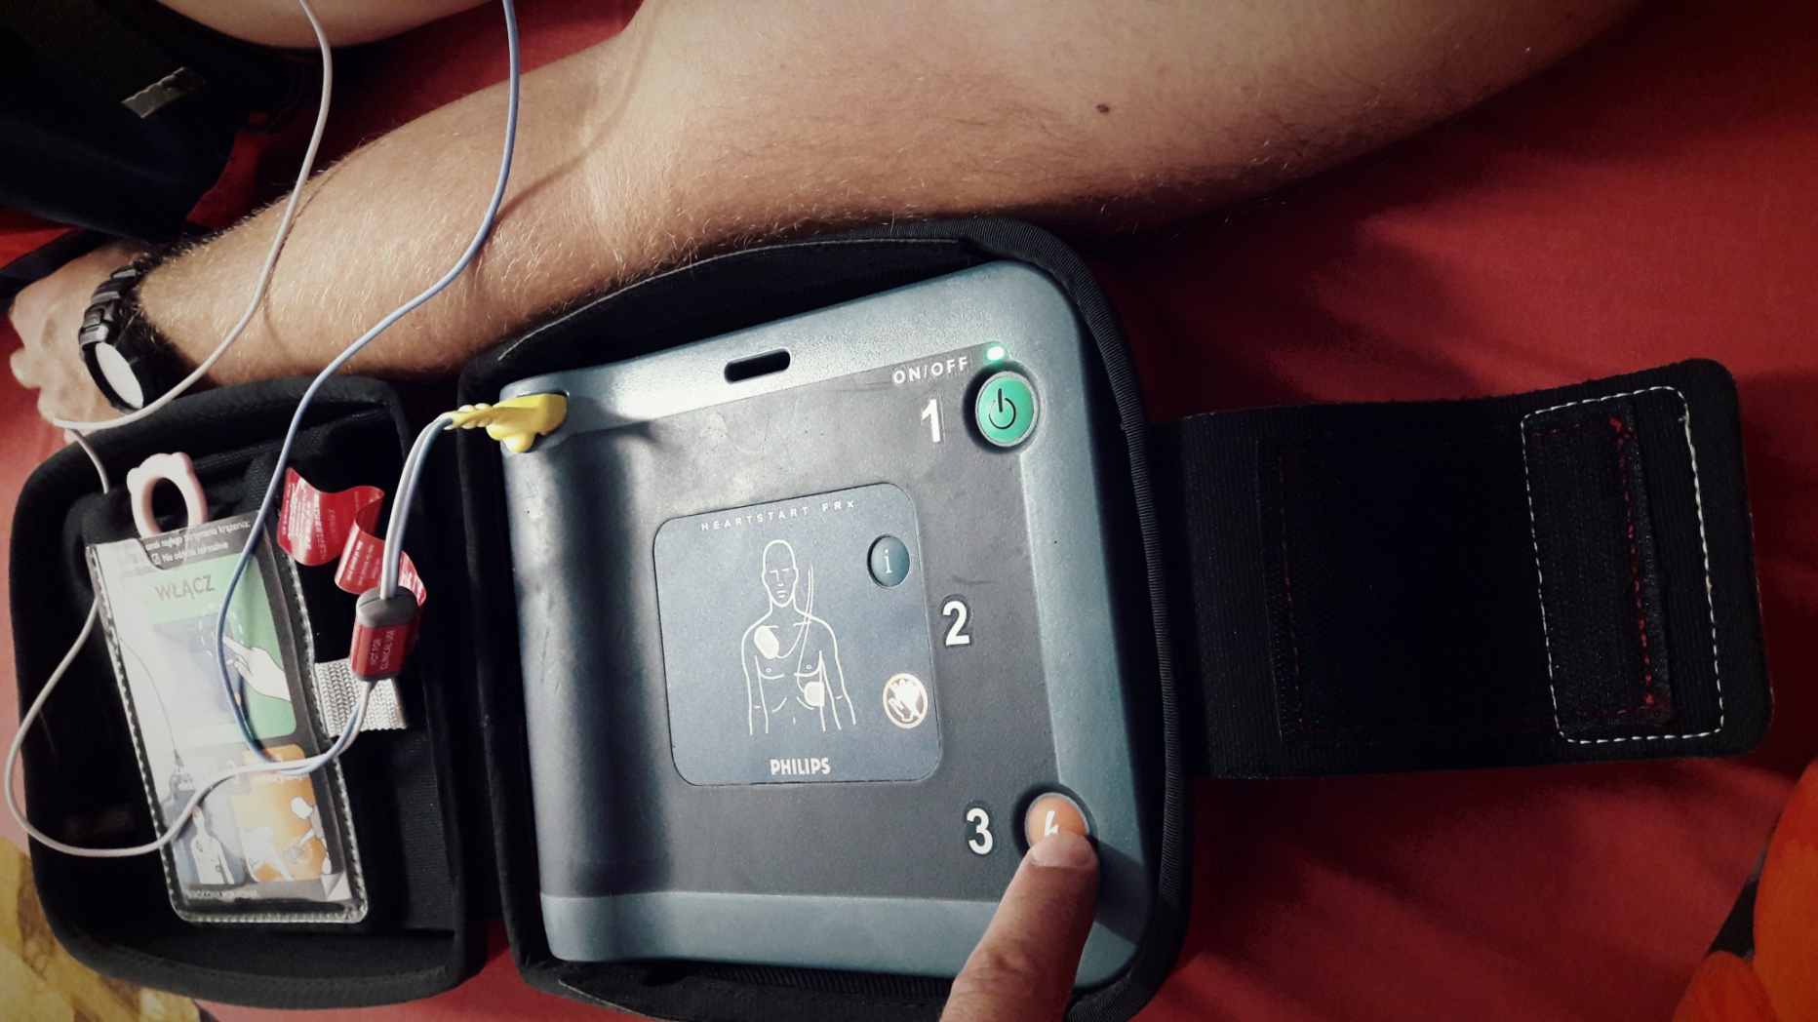
3.
NACIŚNIJ

Slide 13
Pomyłka?
Nie pomylisz się choćbyś chciał.
To
URZĄDZENIE DECYDUJE czy defibrylacja jest potrzebna

Slide 14
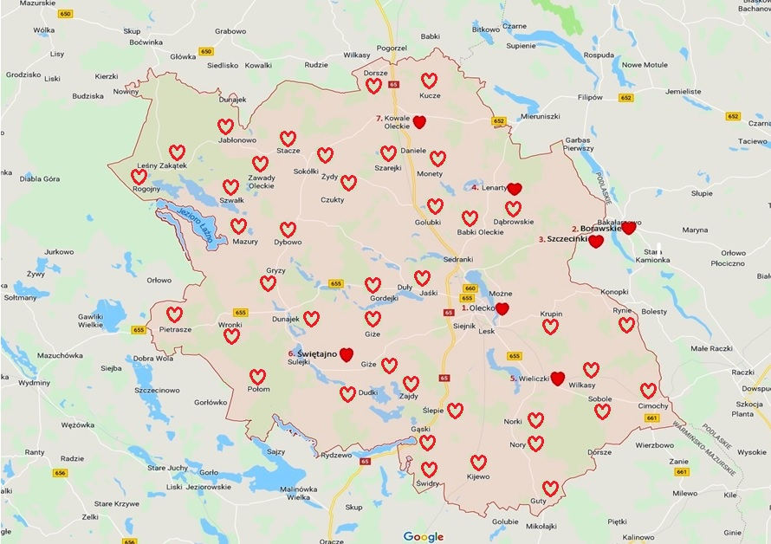
SERCE NA MAPIE
… czy jest na niej Twoje?

Slide 15
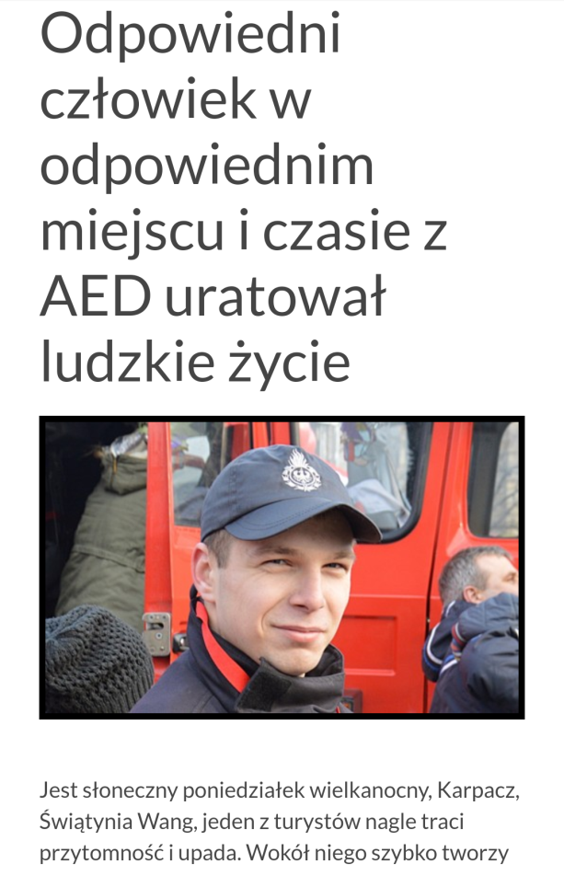
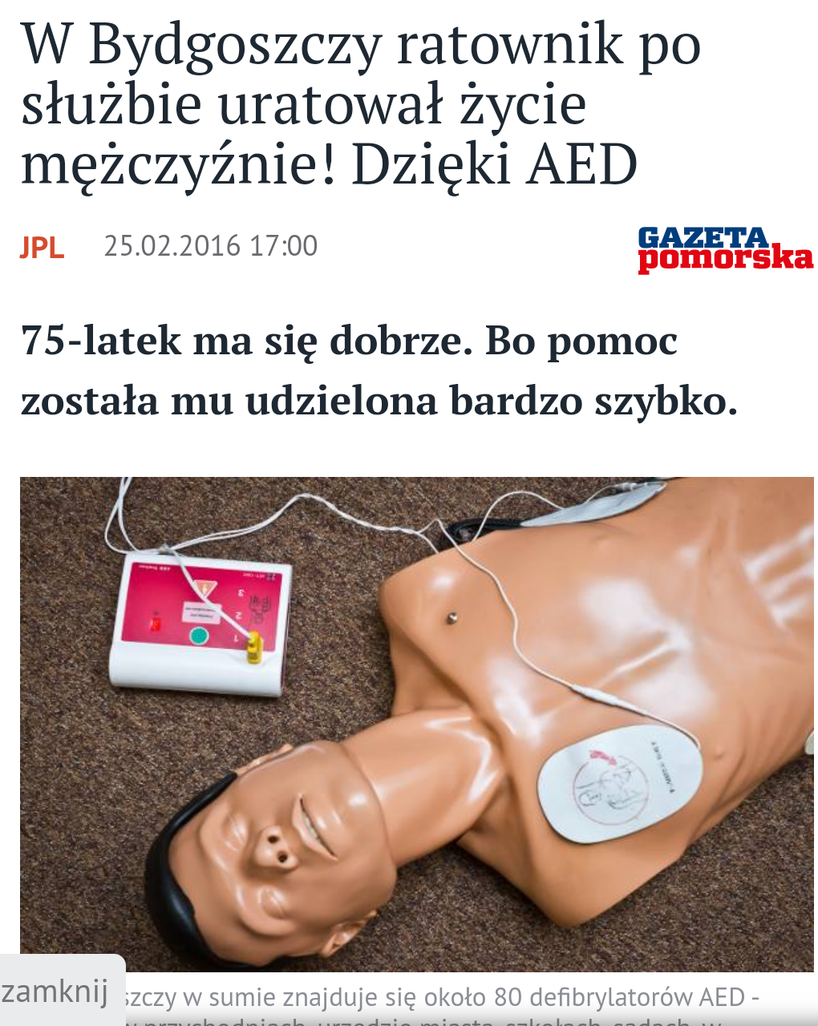
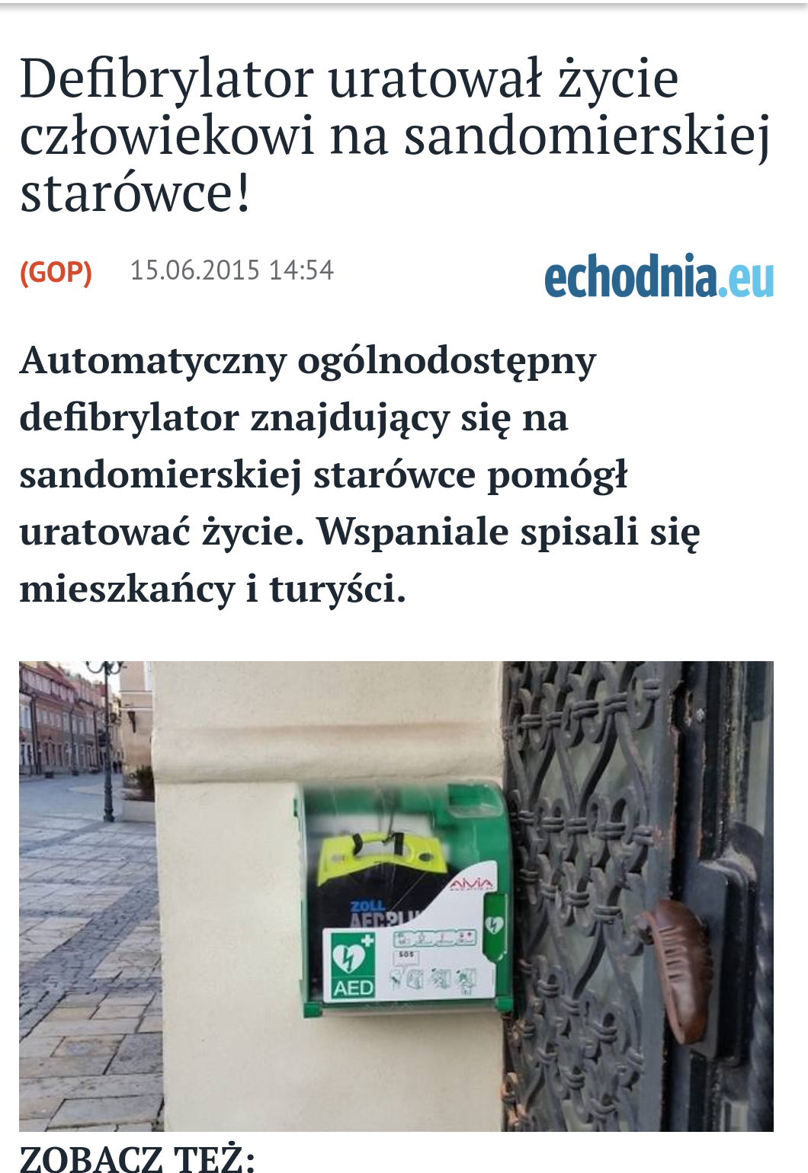
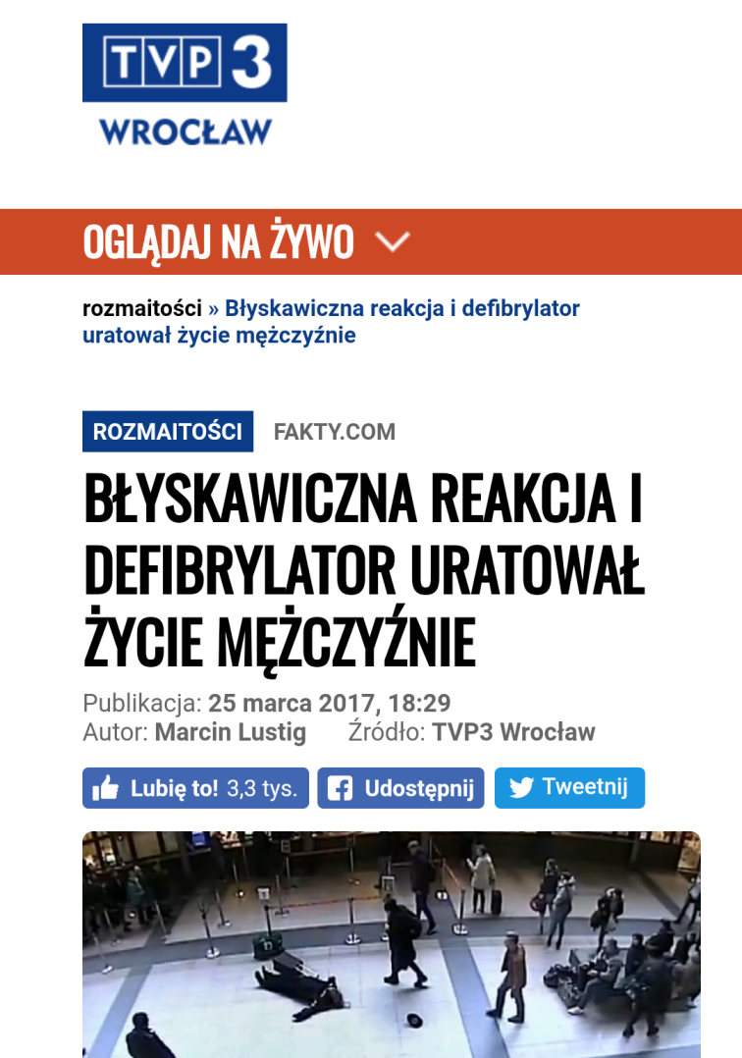
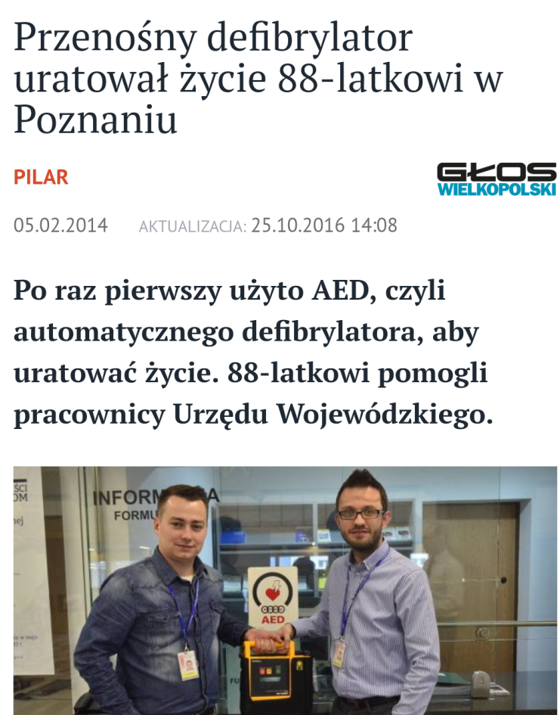

Slide 16
Porozmawiajmy
Umówmy się na rozmowę o tym,
czy da się to „U WAS” zorganizować
Odpowiemy na szczegółowe pytania
i wspólnie zastanowimy się jak to zrobić.
tel. 604085338 – Tomasz Dziokan

Slide 17
SZKOLENIE
W każdej instytucji/placówce przeprowadzimy bezpłatnie szkolenie
z zakresu AED….
…… co jeszcze możemy zrobić?

Slide 18

Pytania…

Slide 19
Dziękujemy za uwagę

Slide 20
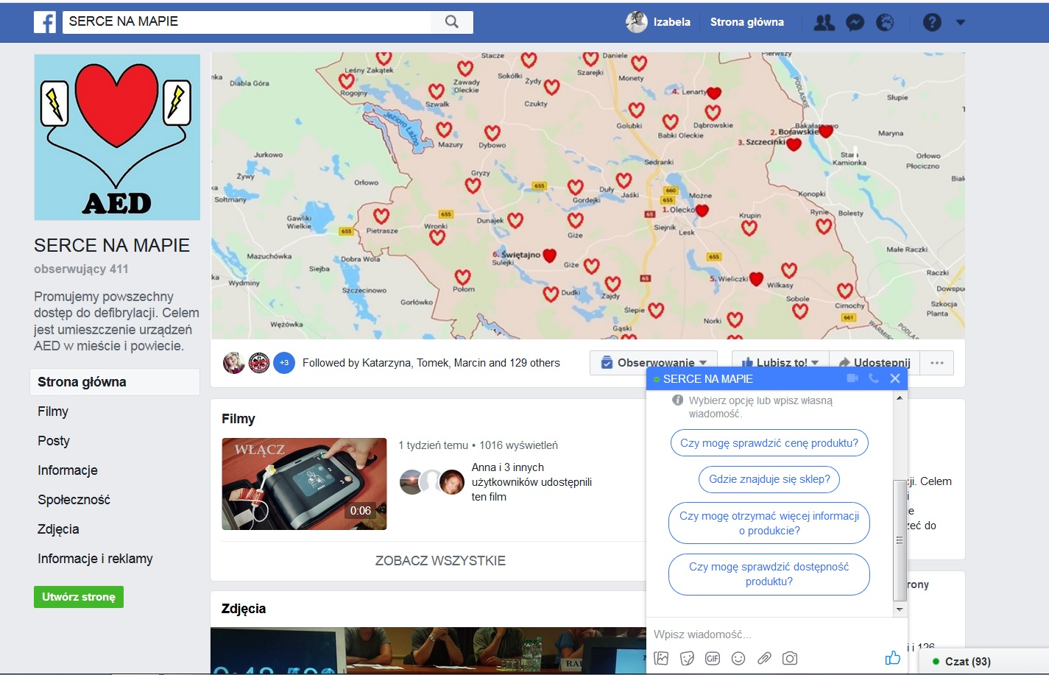
Zapraszamy do polubienia naszej strony na facebooku

